Slide 1
PIPELINE DATA SCIENCE
Collecte multi-source · NLP · Sentiment · Topics · Dashboard
Pipeline Data Science
Analyse des perceptions des développeurs face à l'IA
Charifa FAX · Stage d'été 2026 · YaneCode Digital
Notes:
1

Slide 2





Contexte et problématique
Pourquoi analyser les discussions des développeurs sur l'intelligence artificielle ?
Adoption rapide
Perceptions contrastées
Enjeu humain
ChatGPT, GitHub Copilot, Cursor, Claude et Gemini modifient déjà la façon de coder, chercher, apprendre et résoudre des problèmes.
Les développeurs évoquent des gains de productivité, mais aussi des hallucinations, des bugs, des problèmes de confiance, de confidentialité et de dépendance.
Les discussions révèlent du stress, de l'anxiété, des craintes de remplacement et des interrogations sur l'avenir des métiers du logiciel.
Question de recherche : Comment les développeurs perçoivent-ils les outils modernes d'IA et les assistants de programmation ?
Notes:
2

Slide 3

Objectifs du projet
Transformer des discussions réelles en tendances interprétables et démontrables.
Collecter
Préparer
Explorer
Réunir des discussions récentes et pertinentes issues de plusieurs plateformes.
Nettoyer, normaliser, dédupliquer et documenter le corpus.
Comprendre la composition, les mots, les outils IA et l'évolution temporelle.
Analyser
Restituer
Comparer des méthodes de sentiment et découvrir les thèmes dominants.
Présenter les résultats dans un dashboard interactif et un rapport professionnel.
Notes:
3

Slide 4

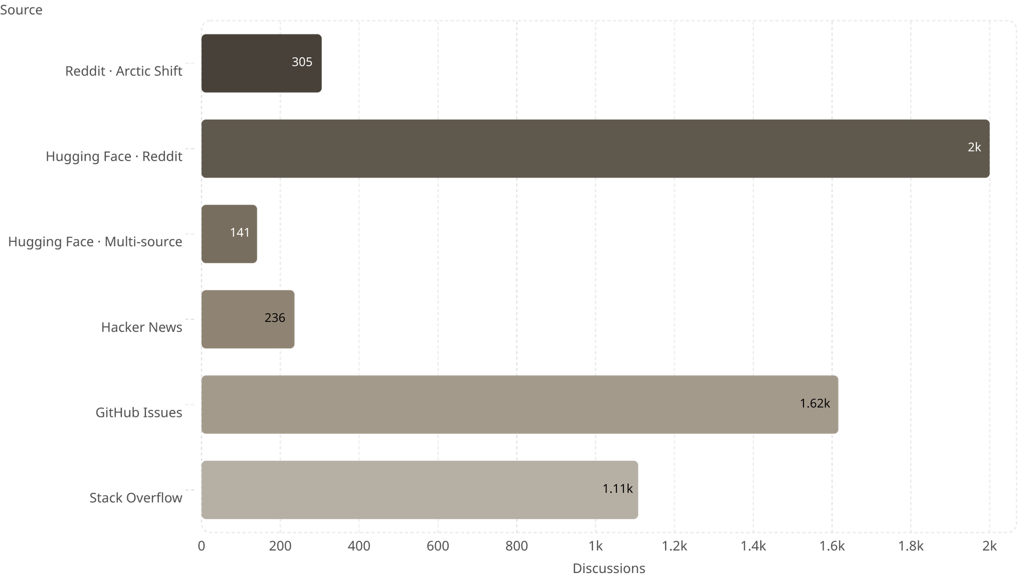
Sources de données
Un corpus multi-plateforme de 5 406 discussions techniques et sociales.
Élargir la couverture des opinions, compenser les restrictions Reddit et comparer des contextes différents : discussions sociales, questions techniques et tickets de développement.
Notes:
4

Slide 5



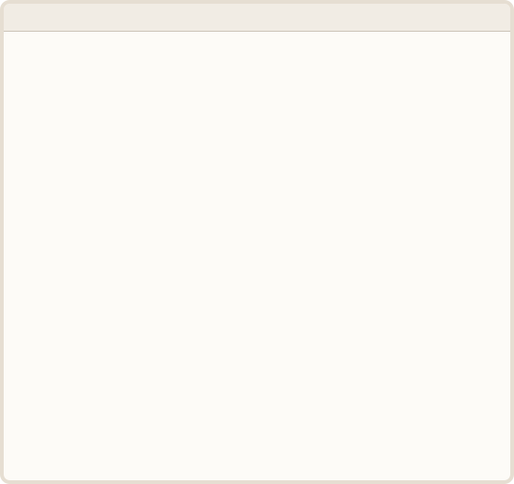
Difficulté Reddit et adaptation méthodologique
Le blocage de l'API a été traité comme une contrainte externe, pas comme un arrêt du projet.
Solution adoptée
Problèmes rencontrés
Arctic Shift + datasets publics documentés + GitHub Issues + Stack Overflow + Hacker News.
Conformité au cahier des charges : les publications Reddit peuvent être remplacées par des datasets publics documentés lorsque l'accès réel n'est pas disponible.
Plan initial
Erreurs HTTP 403, restrictions d'accès, limites PullPush et absence de réponse à la demande d'autorisation.
Utiliser l'API officielle Reddit pour collecter des publications récentes dans des communautés de développeurs.
Notes:
5

Slide 6


ARCHITECTURE
Pipeline Data Science cible
Architecture du prototype professionnel demandé.
Collecte
Restitution
Préparation
Résultat attendu : un pipeline reproductible, interprétable, testé et démontrable.
Notes:
6

Slide 7
Méthodes d'analyse prévues
Une approche simple, explicable et compatible avec le délai du prototype.
Analyse exploratoire
Analyse de sentiment
Thèmes et clusters
Répartition par plateforme, évolution temporelle, longueur des textes, fréquences lexicales, bigrams et trigrams, outils IA mentionnés, nuages de mots.
VADER (baseline lexicale), transformer préentraîné, échantillon annoté manuellement, comparaison des prédictions, matrice de confusion, analyse des erreurs.
TF-IDF, NMF pour les topics, K-Means pour le clustering, termes dominants, documents représentatifs, noms de thèmes validés manuellement.
Notes:
8

Slide 8


État d'avancement et prochaines étapes
Le projet dispose déjà de la base de données et de la structure nécessaires pour terminer le prototype.
Priorité immédiate : documenter ce qui est déjà terminé, puis exécuter l'EDA et les analyses NLP.
Terminé
1
Cadrage, sources, scripts de collecte, corpus brut (5 406 lignes), audit de qualité, structure du rapport, dataset prêt (2 666 lignes).
2
En cours
Le projet dispose déjà de la base de données et de la structure nécessaires pour terminer le prototype.
Présentation du pipeline, comparaison du sentiment, documentation technique, topic modeling et clustering, état de l'art.
À réaliser
3
EDA, dashboard Streamlit, tests et démonstration, finalisation du rapport.
Notes:
9

Slide 9
Conclusion
Le projet n'est pas bloqué par Reddit.
La collecte multi-source, l'audit de qualité et le dataset d'analyse sont déjà disponibles. La prochaine phase consiste à produire les analyses, les tests et le dashboard, puis à consolider les résultats dans le rapport final.
Documentation technique du pipeline
Merci — Charifa FAX · Stage Data Science & AI Sentiment Analysis · YaneCode Digital · Stage d'été 2026 ·
Notes:
10

